Slide 1
Quantum Implementation of SHA3
https://youtu.be/vXGus6a-h8E
장경배

Slide 2
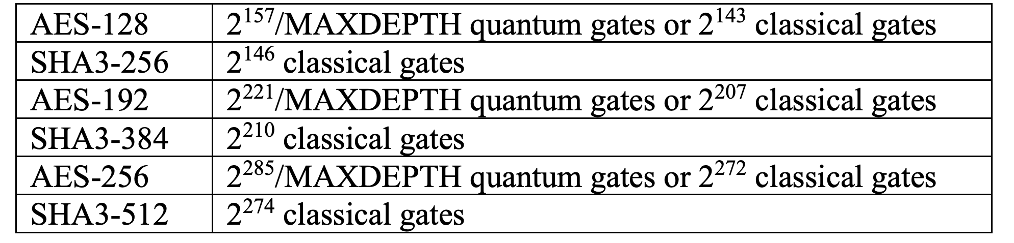
NIST Post-quantum Security
NIST는 AES, SHA3에 대한 양자 키 복구 공격 (i.e., Grover’ search) 의 복잡도에 따라 양자 후 보안 강도를 정의하고 있음
AES: Grassl et al.의 2016년도 연구를 인용 → Jaques et al.의 2020년도 연구를 인용
SHA3: 아직 없음

Slide 3
SHA3 Quantum Implementation
SHA3 (Keccak) 해시 함수 양자 회로 구현, Depth 최적화
PQC의 Encapsulation, Decapsulation에서도 사용됨
SHA3 (Keccak) | Qubits | Clifford | T | Toffoli depth | Full depth
[1] | 3,200 | 33,438,805 | 591,360 | 264 | 10,128
[2] | 55,360 | 975,448 | 268,800 | 184 | 2,860
[Ours] | 49,280 | 614,486 | 268,800 | 24 | 794
AES | Qubits | Clifford | T | Toffoli depth | Full depth
AES-128 | 7,520 | 181,088 | 85,680 | 40 | 799
[1] M. Amy, O. D. Matteo, V. Gheorghiu, M. Mosca, A. Parent, J. Schanck, “Estimating the Cost of Generic Quantum Pre-image Attacks on SHA-2 and SHA-3”, SAC 2016, 2016.
[2] G. Song, K. Jang, H. Seo, “Improved Low-Depth SHA3 Quantum Circuit for Fault-Tolerant Quantum Computers”, Applied Sciences, 2023.

Slide 4
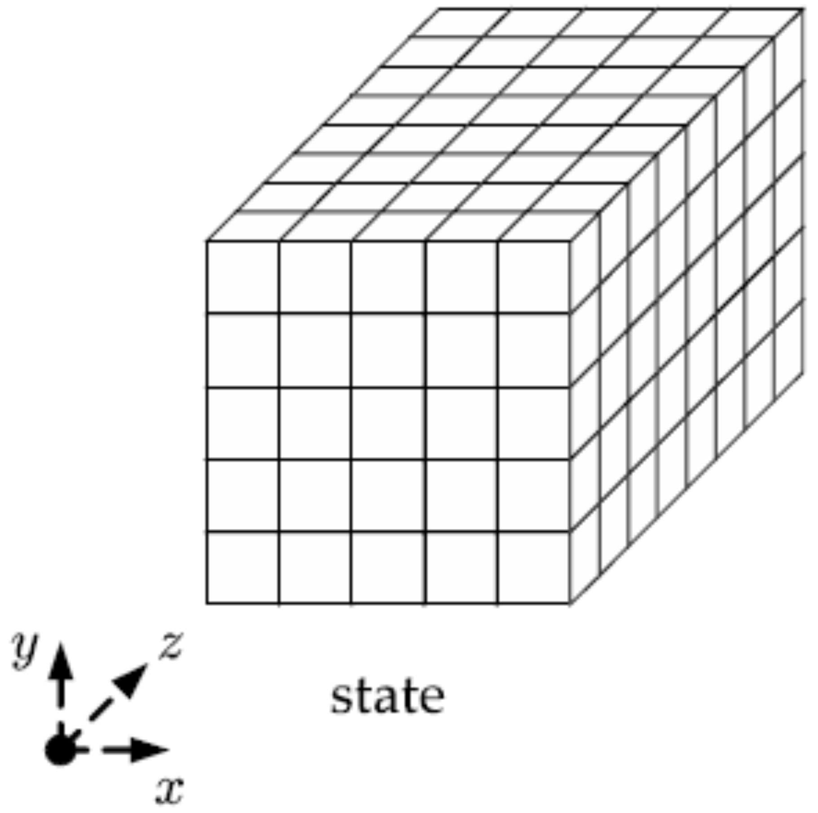
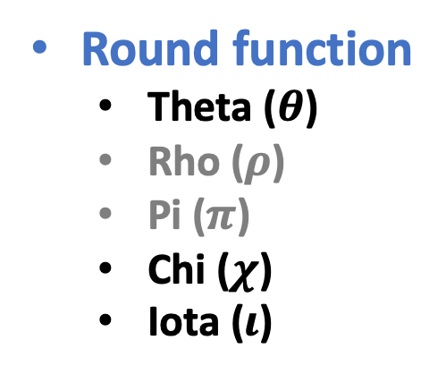
SHA3
Round function
Theta ($θ$)
Rho ($ρ$)
Pi ($π$)
Chi ($χ$)
Iota ($ι$)
(1600-bit)

Slide 5
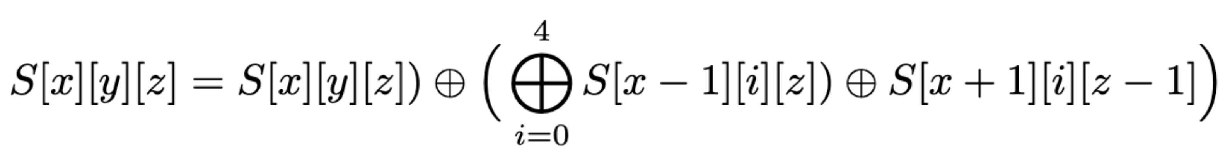
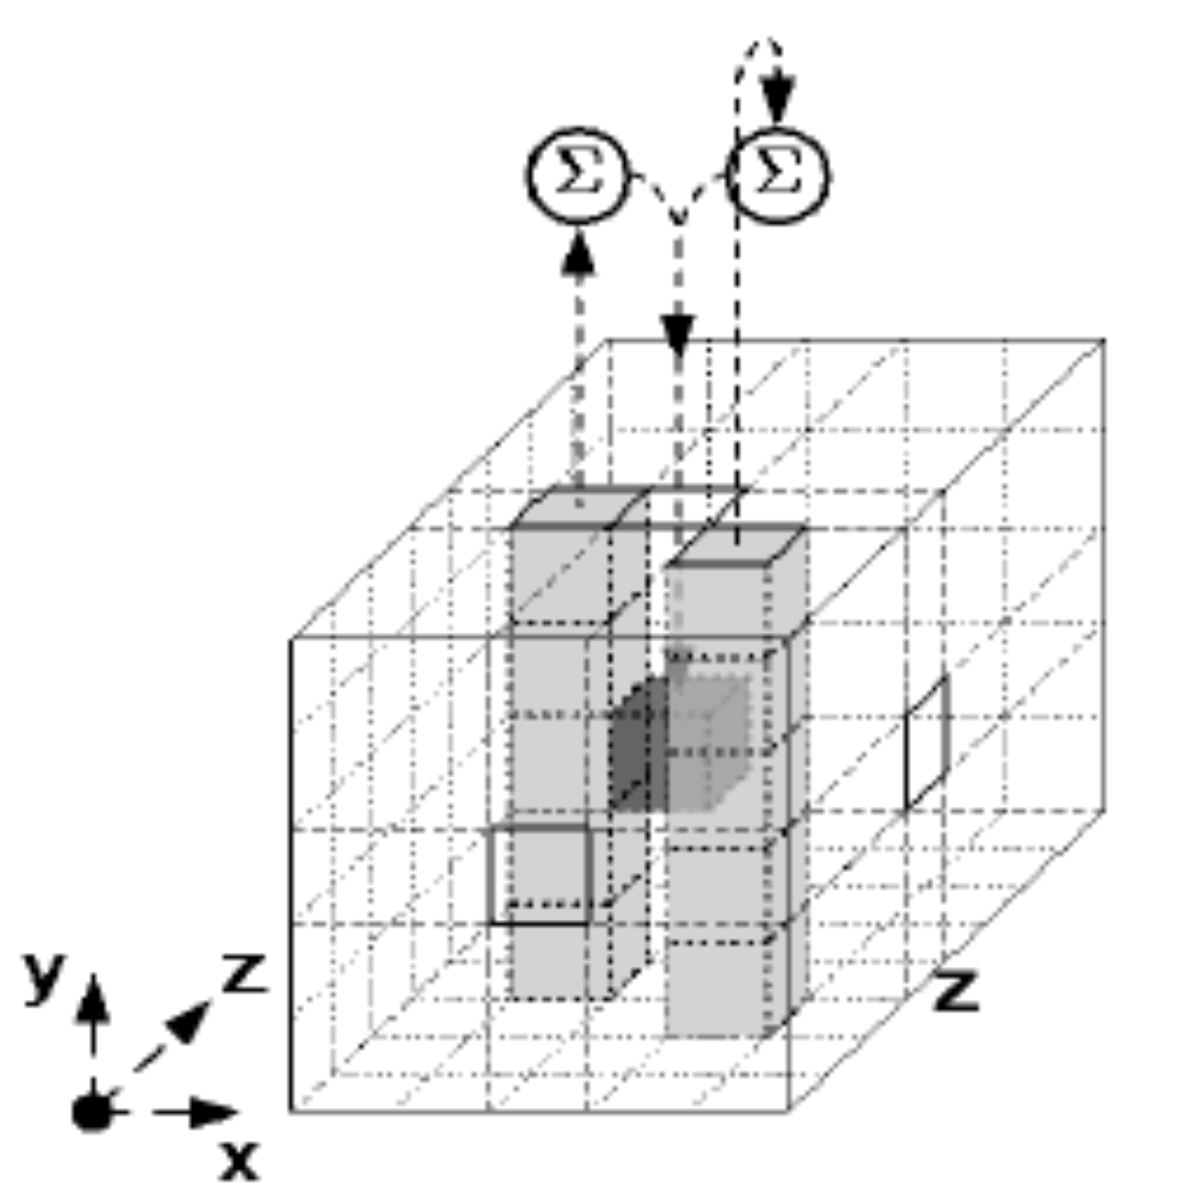
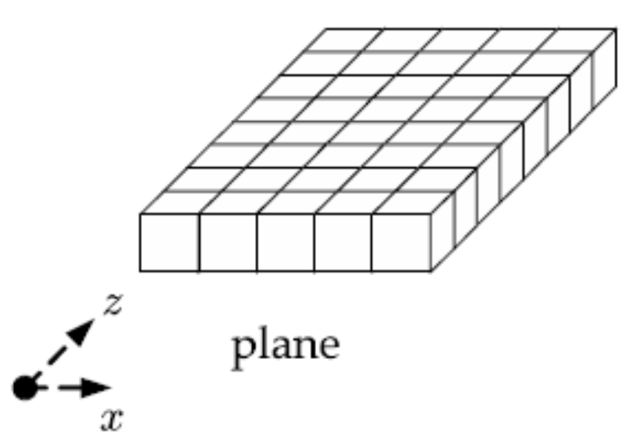
Theta ($θ$)
y축의 두 column들의 비트 합을 모든 x, y, z에 XOR
d

Slide 6
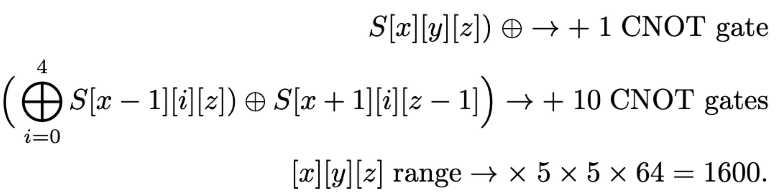
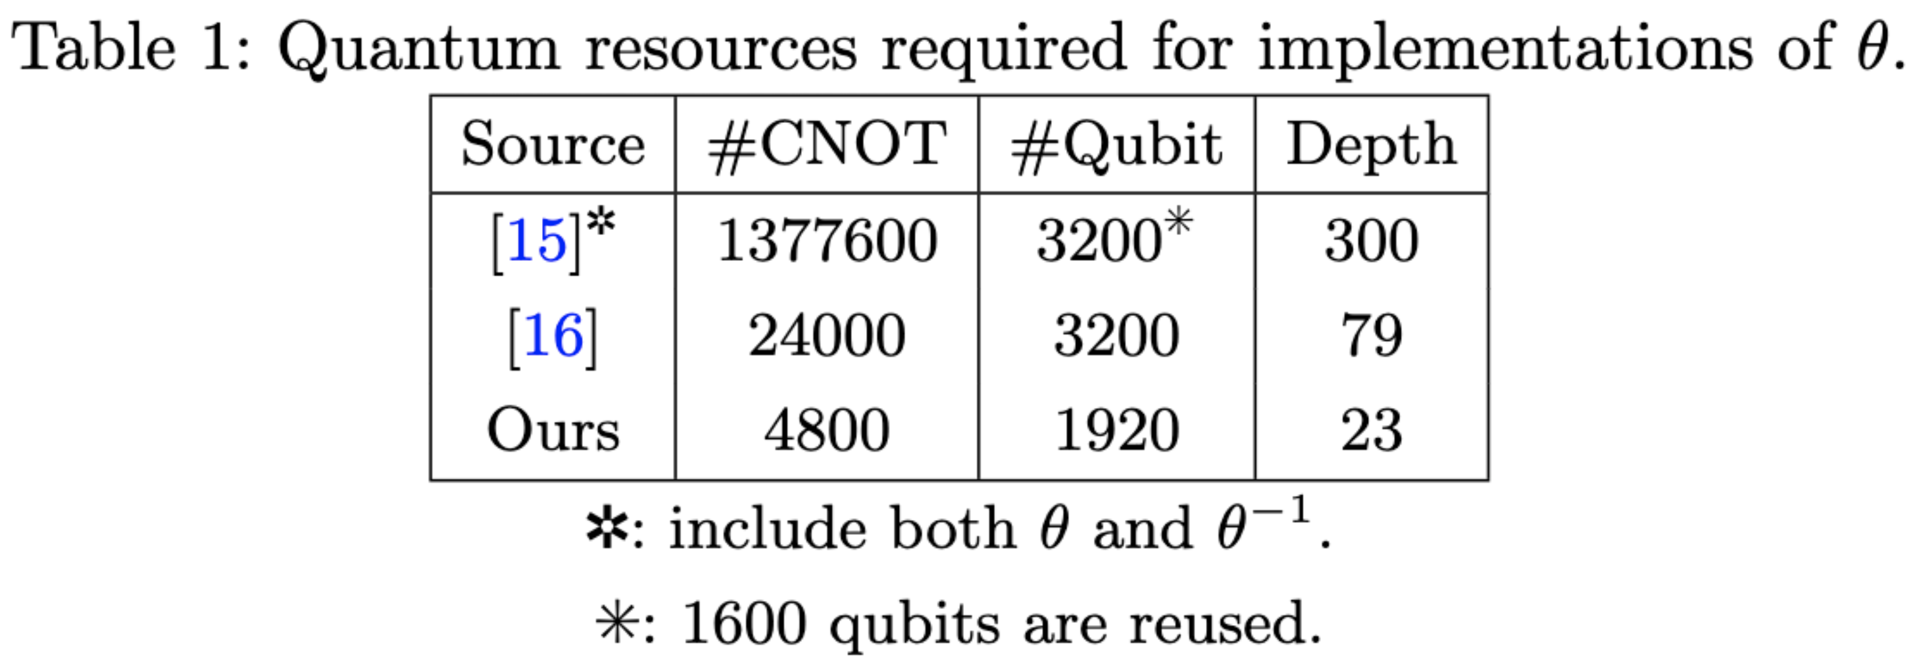
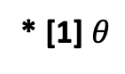
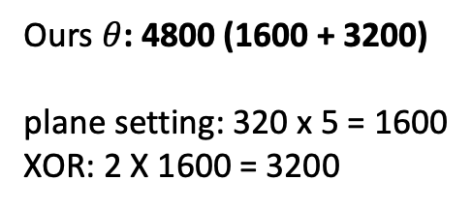
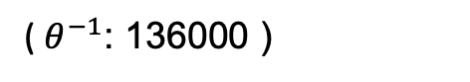
Theta ($θ$)
* [1] $θ$
: 17600 (11 x 1600)
64
5
( $θ^{−1}$: 136000 )
Ours $θ$: 4800 (1600 + 3200)
plane setting: 320 x 5 = 1600
XOR: 2 X 1600 = 3200
[1]
[2]

Slide 7
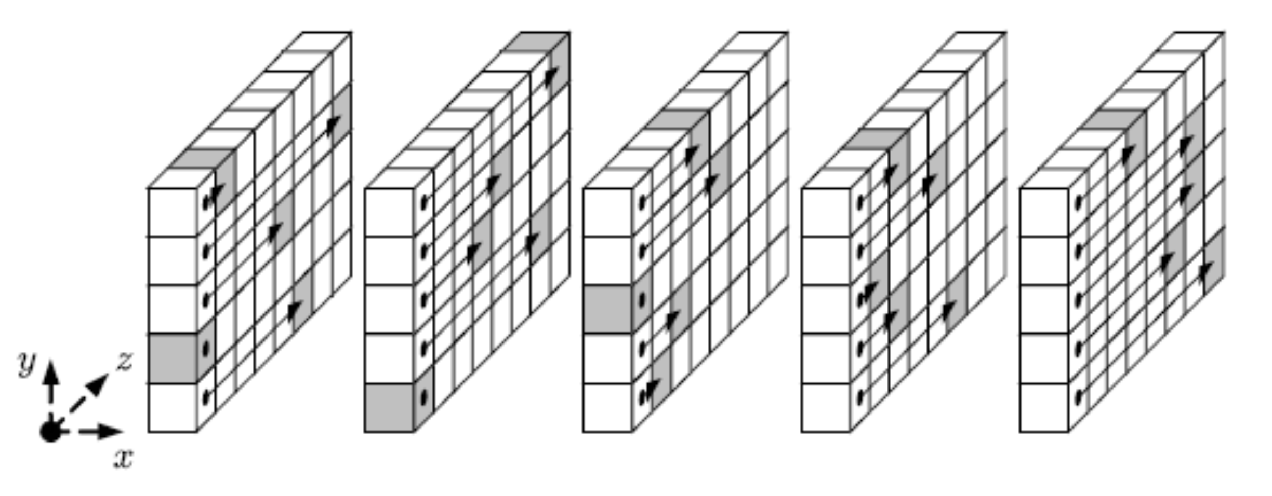
Rho ($ρ$)

Slide 8
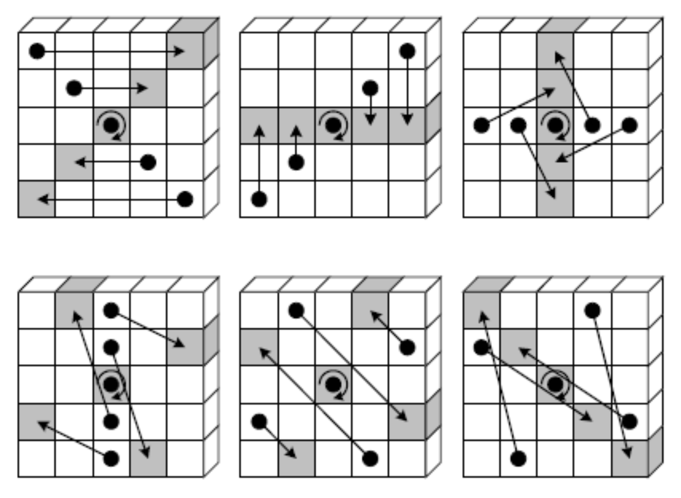
Pi ($π$)

Slide 9
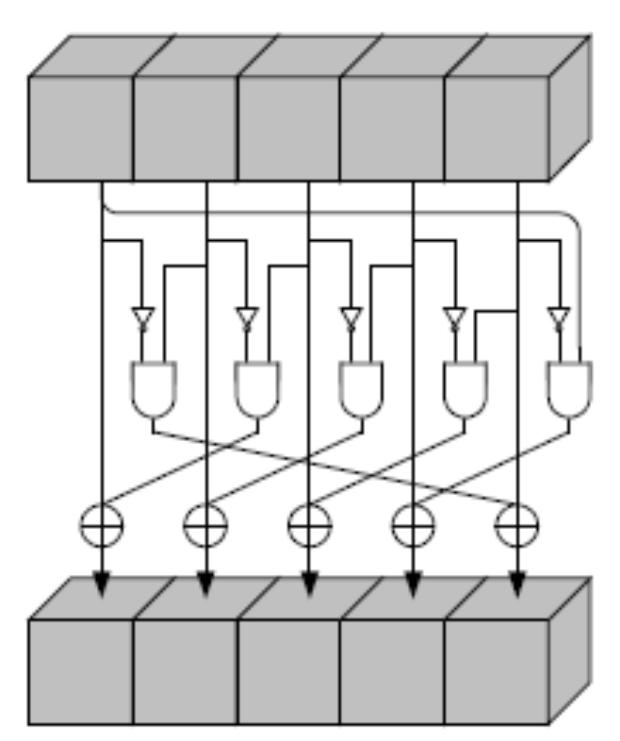
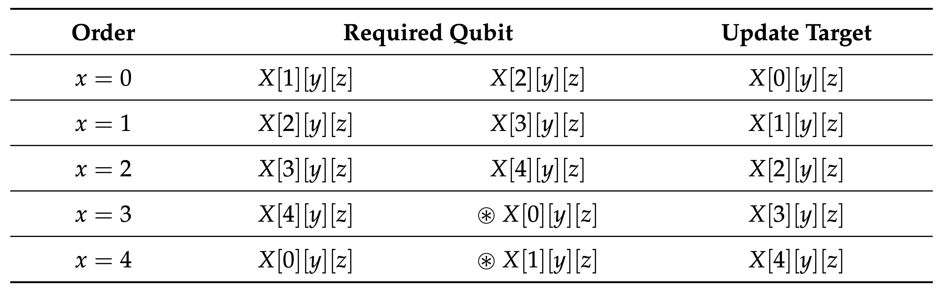
Chi ($χ$)
유일하게 AND (Toffoli) 연산이 사용되는 부분

Slide 10
Chi ($χ$)
WISA’22 카라추바 곱셈 기법과 유사하게 구현
모든 값들을 사전에 준비하고, 한 번에 병렬 연산 → Toffoli depth: 1
Copy
Copy
Toffoli
( Control 1 Control 2 Result)
Reverse
Garbage
0 (reuse)

Slide 11
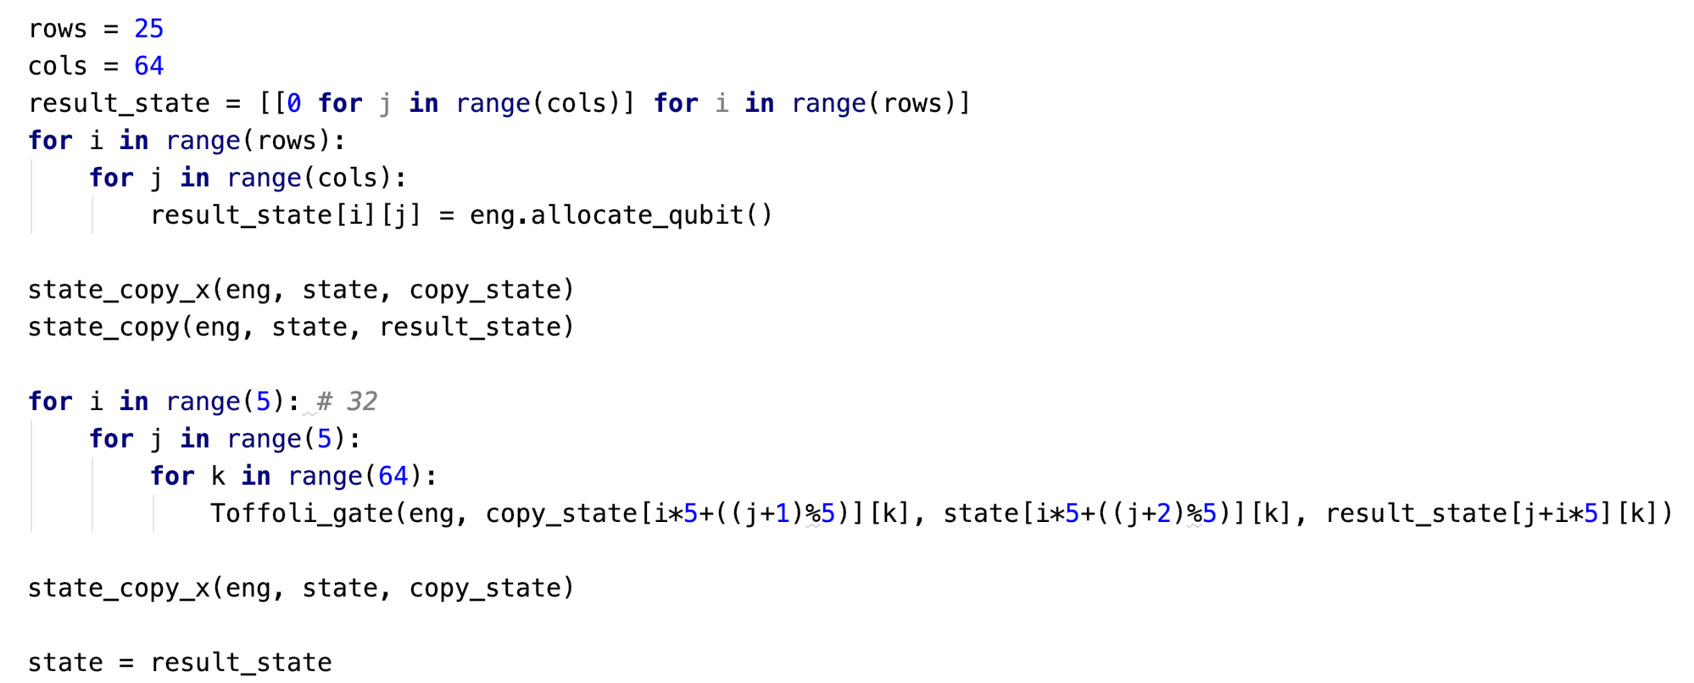
Chi ($χ$)
큐비트 할당
Copy
ㅍ
병렬 연산
Reverse

Slide 12
Iota ($ι$) & Performance
Round 상수 XOR 연산
Classical-Quantum 구현으로 분류됨
X 게이트만이 사용되며, 간단히 구현 가능
결과
SHA3 (Keccak) | Qubits | Clifford | T | Toffoli depth | Full depth
[1] | 3,200 | 33,438,805 | 591,360 | 264 | 10,128
[2] | 55,360 | 975,448 | 268,800 | 184 | 2,860
[Ours] | 49,280 | 614,486 | 268,800 | 24 | 794

Slide 13

Thank you!

